Slide 1
Формирование критического мышления
с помощью активных методов обучения на уроках информатики.
«Неграмотным человеком завтрашнего дня будет не тот, кто не умеет читать,
а тот, кто не научился при этом учиться»
А. Тофлер

Slide 2
Технология «Развитие критического мышления» - это целостная система, которая развивает продуктивное творческое мышление, формирует интеллектуальные умения, навыки работы с информацией, учит учиться. Это интерактивная технология, то есть учебный процесс организован на основе взаимодействия учащихся друг с другом, с педагогом.
Это американская технология, в России она начала развиваться с 1997 года. Она основана на обобщении мирового опыта и на достижениях российской педагогики и психологии (идеи Л. С. Выготского, П. Я. Гальперина, В. В. Давыдова, Д. Б. Эльконина, Л. В. Занкова).

Slide 3
Критическое мышление -
способность ставить новые, полные смысла вопросы;
вырабатывать разнообразные, подкрепляющие аргументы;
принимать независимые продуманные решения.

Slide 4
Целевое назначение технологии
Формирование таких гражданских умений и навыков, как:
умение вырабатывать своё собственное мнение,
осмыслить опыт,
прийти к определенным умозаключениям,
логично выстроить цепь доказательств,
выразить себя ясно и уверенно.

Slide 5
Условия, необходимые для развития критического мышления
Предоставлять время и возможности для развития КМ
Давать возможность учащимся размышлять
Убедить учащихся, что они могут высказывать любые мнения, идеи
Помогать задавать вопросы
Способствовать активной дискуссии
Стимулировать рефлексию
Выражать веру в то, что каждый учащийся способен на критические суждения
Ценить проявления КМ, развивая уверенность в себе и понимание ценности своих мнений и идей
Приучать с уважением выслушивать мнения других.

Slide 6
Три стадии ТРКМ
Вызов
актуализировать и проанализировать имеющиеся знания и представления по изучаемой теме;
пробудить интерес, активизировать обучаемого;
структурировать последующий процесс изучения материала

Slide 7
Осмысление
получение новой информации;
ее осмысление
соотнесение новой информации с собственными знаниями;
поддержание активности, интереса.

Slide 8
Рефлексия
выражение новых идей и информации собственными словами;
целостное осмысление и обобщение полученной информации на основе обмена мнениями между обучаемыми друг с другом и преподавателем

Slide 9
Приёмы:
Кластер
Приём «Корзина идей»
Составление маркировочной таблицы
(Знаю – Хочу узнать - Узнал)
Синквейн
Стратегия «Галерея» и «Карусель»
Эссе
Перепутанные логические цепочки
Верные и неверные утверждения
«Толстые» и «тонкие» вопросы (демонстрация понимания пройденного)

Slide 10
Корзина идей- это "облако тегов", которые будут обсуждаться и анализироваться в процессе урока.
Алгоритм работы с "Корзиной идей":
Объявляется тема урока.
Индивидуальная работа. Каждый ученик тезисно записывает в тетради все, что ему известно по теме. Этот этап длится недолго — 2-3 минуты.
Работа в парах или в группах. Учащиеся обмениваются информацией, выясняя, в чем совпали их мнения, а в чем возникли разногласия. Время проведения — 3 минуты.
Работа с классом. На этом этапе каждая группа высказывает свое мнение по теме, приводит свои знания или высказывает идеи по данному вопросу. Причем ответы не должны повторятся. Все высказывания учитель кратко записывает на доске.
В "корзину" скидывается все, что имеет отношение к теме урока: идеи, имена, даты, факты, предположения, термины и т.д.
Важно! Предложения, предположения и идеи не критикуются и не оцениваются. На данном этапе идет просто сбор информации.

Slide 11
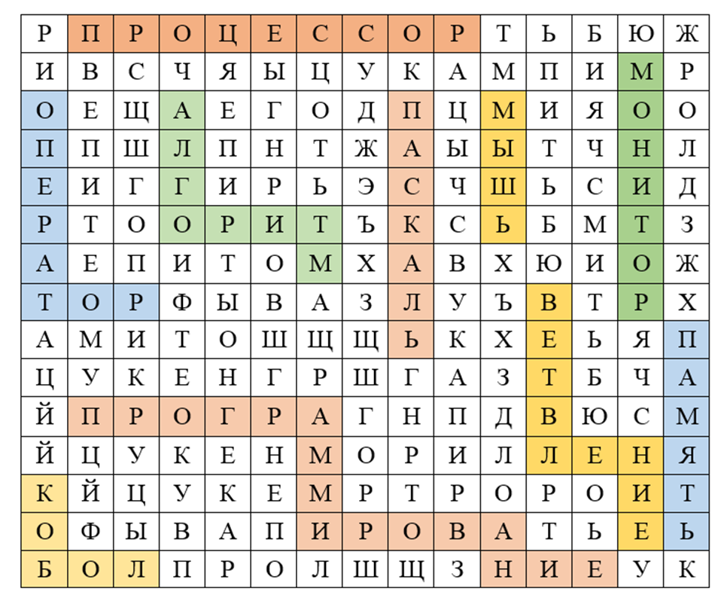
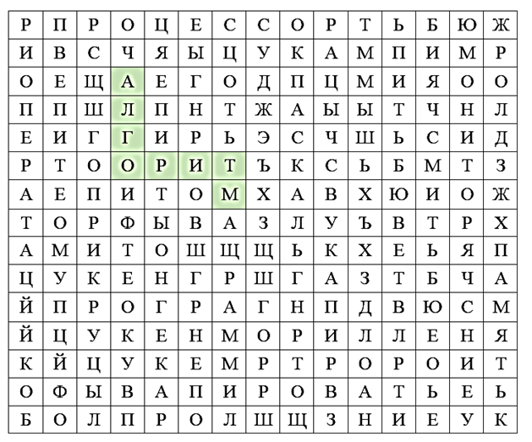
ФИЛВОРД

Slide 12
Понятие «толстых» и «тонких» вопросов
«Толстые и тонкие вопросы» — это способ организации взаимоопроса учащихся по теме, при котором «тонкий» вопрос предполагает репродуктивный однозначный ответ (чаще это «да» или «нет»), а «толстый» (проблемный) требует глубокого осмысления задания, рациональных рассуждений, поиска дополнительных знаний и анализ информации.
Приём направлен на реализацию сразу трёх целей, которые ставятся на любом уроке:
обучает ребёнка на практике применять новые знания и соотносить их с уже полученными;
отрабатывает умение формулировать вопросы;
воспитывает уважение к различным мнениям и взглядам на одну и ту же проблему.
Сформулированный ребёнком вопрос позволяет сделать вывод об уровне развития:
умения погружаться в текст;
способности анализировать информацию в контексте личного опыта;
навыка работать в малых и больших группах, выслушивать оппонента и доказательно высказывать свою точку зрения.

Slide 13
Приём «Тонкие и толстые вопросы»
«Тонкие вопросы» Кто… Что… Когда… Может ли… Будет ли… Было ли… Согласны ли вы… Верно ли… | «Толстые вопросы» Дайте объяснение почему… Почему вы думаете… Почему вы считаете… В чем разница… Предложите, что будет, если… Можно ли изменить роли так, чтобы сделать их противоположными…
«Толстые и тонкие вопросы» отлично вписываются в любой этап урока:
Задача учителя — показать разницу между «тонкими» (однозначными) вопросами и «толстыми», имеющими несколько аспектов рассмотрения.

Slide 14
«Тонкие вопросы»:
Дайте объяснение кто играет роль управляющего и кто (или что) объекта управления в системах: школа, класс, самолет, стая волков, стадо коров.
Используют ли компьютер для управления?
Книга Норберта Виннера «Кибернетика…» вышла после появления научного направления Кибернетика?
Как с кибернетической точки зрения следует рас-сматривать варианты управляющих воздействий?
«Толстые вопросы»:

Slide 15
«Тонкий вопрос»:
Алгоритмом управления называется последовательность команд?
Неполное определение,
… по управлению объектом, выполнение которой приводит к достижению заранее поставленной цели
«Толстый вопрос»:
Назовите основоположника кибернетики.
Это ТОНКИЙ вопрос. Нет слова КТО?

Slide 16
Приём «Карусель»
Групповая работа. Формулируются проблемные вопросы открытого характера по количеству групп. Необходимо подготовить цветные маркеры, листы А4 с написанными на них вопросами /по одному на каждом/. По сигналу учителя листы передаются по часовой стрелке. Учащиеся совместно дают ответ на каждый проблемный вопрос, не повторяясь.

Slide 17
Возможные задания:
Когда импликация истинна?
Представьте число 25 в различных системах счисления.
Перечислите устройства ввода (вывода, хранения, обработки) информации.

Slide 18
Приём «Галерея»
После «карусели» вывешиваются работы учащихся на доске. Каждый ученик отдает свой голос за наиболее точный ответ на каждый вопрос. Таким образом можно определить, какая группа дала лучший ответ.

Slide 19
Прием «Инсерт»
1. Читая, ученик делает пометки в тексте:
V – уже знал,
+ - новое,
- - думал иначе,
? – не понял, есть вопросы.
2. Читая, второй раз, заполняет таблицу, систематизируя материал.
V (уже знал) | + (узнал новое) | - (думал иначе) | ? (есть вопросы)

Slide 20
Прочитайте текст, маркируя его специальными значками:
V — я это знаю;
+ — это новая информация для меня;
̶ — я думал по-другому, это противоречит тому, что я знал;
? — это мне непонятно, нужны объяснения, уточнения.

Slide 21
. Заполните таблицу, делая краткие записи, используя ключевые слова, небольшие фразы.
V (уже знал) | + (узнал новое) | - (думал иначе) | ? (есть вопросы)

Slide 22
Приём «Синквейн»
Синквейн — это методический прием, который представляет собой составление стихотворения, состоящего из 5 строк. При этом написание каждой из них подчинено определенным принципам, правилам. Таким образом, происходит краткое резюмирование, подведение итогов по изученному учебному материалу.
Написание синквейна — это свободное творчество, которое требует от учащегося найти и выделить в изучаемой теме наиболее существенные элементы, проанализировать их, сделать выводы и коротко сформулировать, основываясь на основных принципах написания стихотворения.
Основной акцент делается на содержание и на принципы построения каждой из строк.

Slide 23
Правила построения синквейна
Первая строчка стихотворения — это его тема. Представлена она всего одним словом и обязательно существительным.
Вторая строка состоит из двух слов, раскрывающих основную тему, описывающих ее. Это должны быть прилагательные. Допускается использование причастий.
В третьей строчке, посредством использования глаголов или деепричастий, описываются действия, относящиеся к слову, являющемуся темой синквейна. В третьей строке три слова.
Четвертая строка — это уже не набор слов, а целая фраза, при помощи которой составляющий высказывает свое отношение к теме. В данном случае это может быть как предложение, составленное учеником самостоятельно, так и крылатое выражение, пословица, поговорка, цитата, афоризм, обязательно в контексте раскрываемой темы.
Пятая строчка — всего одно слово, которое представляет собой некий итог, резюме. Чаще всего это просто синоним к теме стихотворения.
Синквейн как метод обучения универсален. Его можно применять к темам любого предмета школьной программы.

Slide 24
Приём «Синквейн»
учитель
мудрый
творческий
учит
воспитывает
развивает
мне
нравится
работа
учителя
наставник

Slide 25
Тема «Передача информации»
информация
достоверная
секретная
закодированная
важная
передается
кодируется
систематизируется
передача
информации
важный
процесс
данные
деньги

Slide 26
Образовательные результаты
формирование нового стиля мышления (открытость, гибкость, рефлексивность, осознанность, альтернативность);
развитие базовых качеств личности (креативность, коммуникативность, критическое мышление, мобильность, самостоятельность, ответственность);
формирование культуры чтения и письма;
формирование умения задавать вопросы, формулировать гипотезу;
стимулирование самостоятельной поисковой творческой деятельности;
запуск механизмов самообразования и самоорганизации.

Slide 27
Успехов, коллеги, в формировании критического мышления у школьников…
и не только у них

